Slide 1

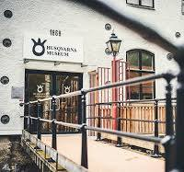
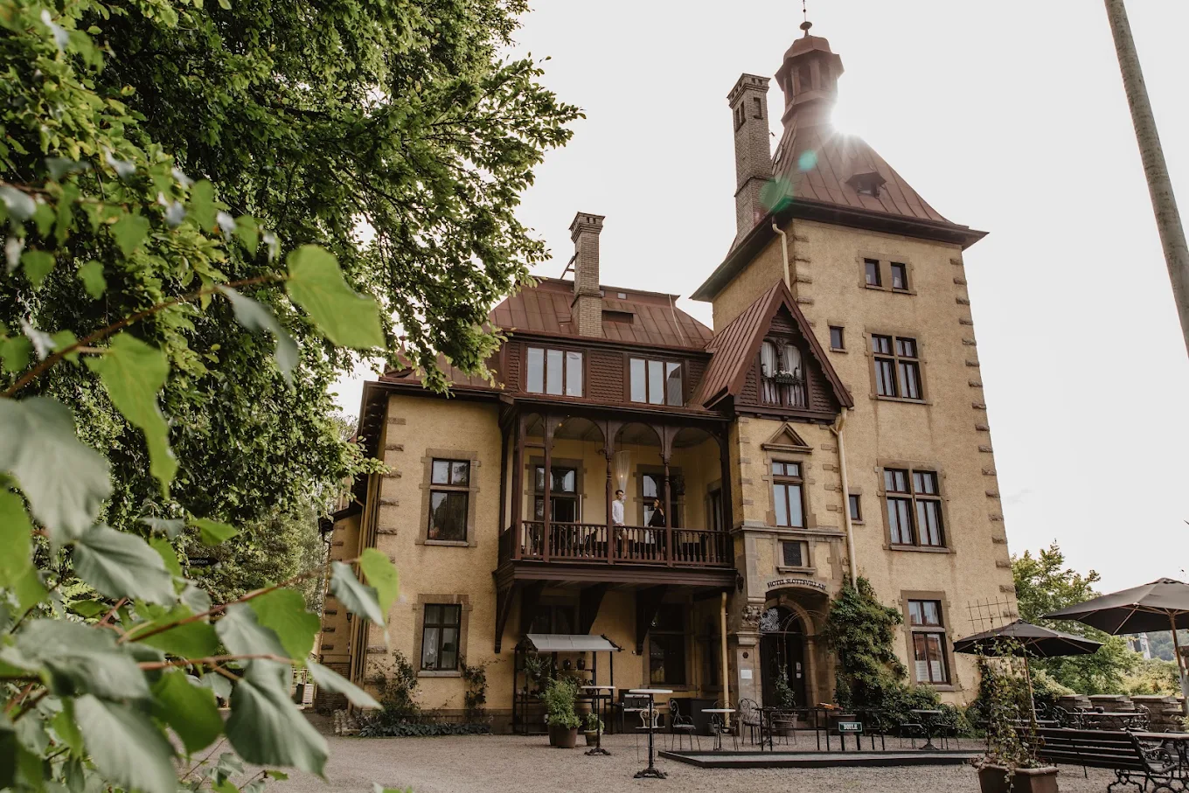
Inbjudan till
PUR-gruppens
höstmöte
12.00 Lunch på Slottsvillan
13.00 Presentation av TMC
• 14.00 Besök på Husqvarna Museum
Presentation från Museet
Pur Gruppens höstmöte
Rundvandring på Museet
Stängning 17.30
Ca 19.30 middag i Jönköping
Tisdag 10 november 2026
Välkommen!

Slide 2
Varmt välkommen till PUR-gruppens höstmöte
Vi ser fram emot en trevlig dag med gemenskap, erfarenhetsutbyte och ett intressant besök i Huskvarna.
Lunch på Slottsvillan,
Hakarpsvägen 3, 561 41 Huskvarna
12.00
Vi samlas för lunch och får möjlighet att umgås och utbyta erfarenheter.
13.00 TMC People drive technology
Presentation om Polyurethanets miljöpåverkan
14.00
Besök på Husqvarna Museum,
Hakarpsvägen 1, 561 41 Huskvarna
Gemensamt besök med inblick i Husqvarnas historia och industriella utveckling.
Vänligen återkom med besked om du kan delta senast 5/11
PUR-GRUPPEN • HÖSTMÖTE 2026
03

